Slide 1

VRゲームの草案
AT11F122 安田晴人

Slide 2
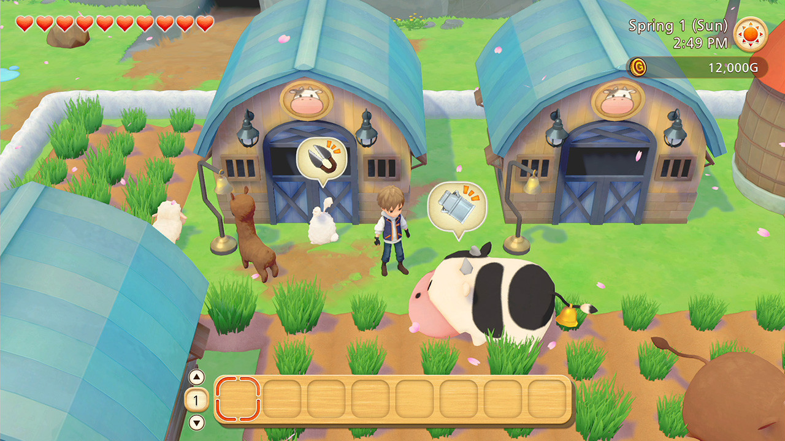
牧場経営ゲームのVR版！！

Slide 3

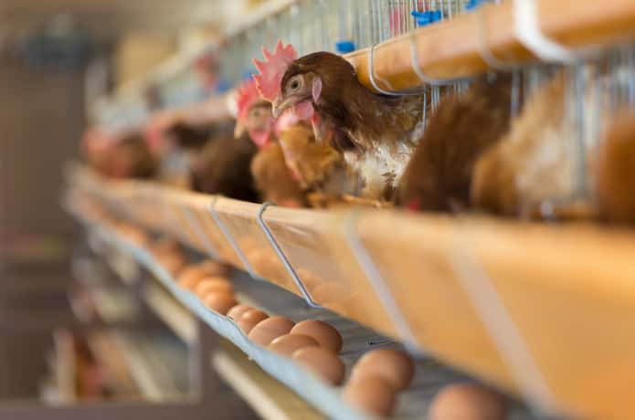
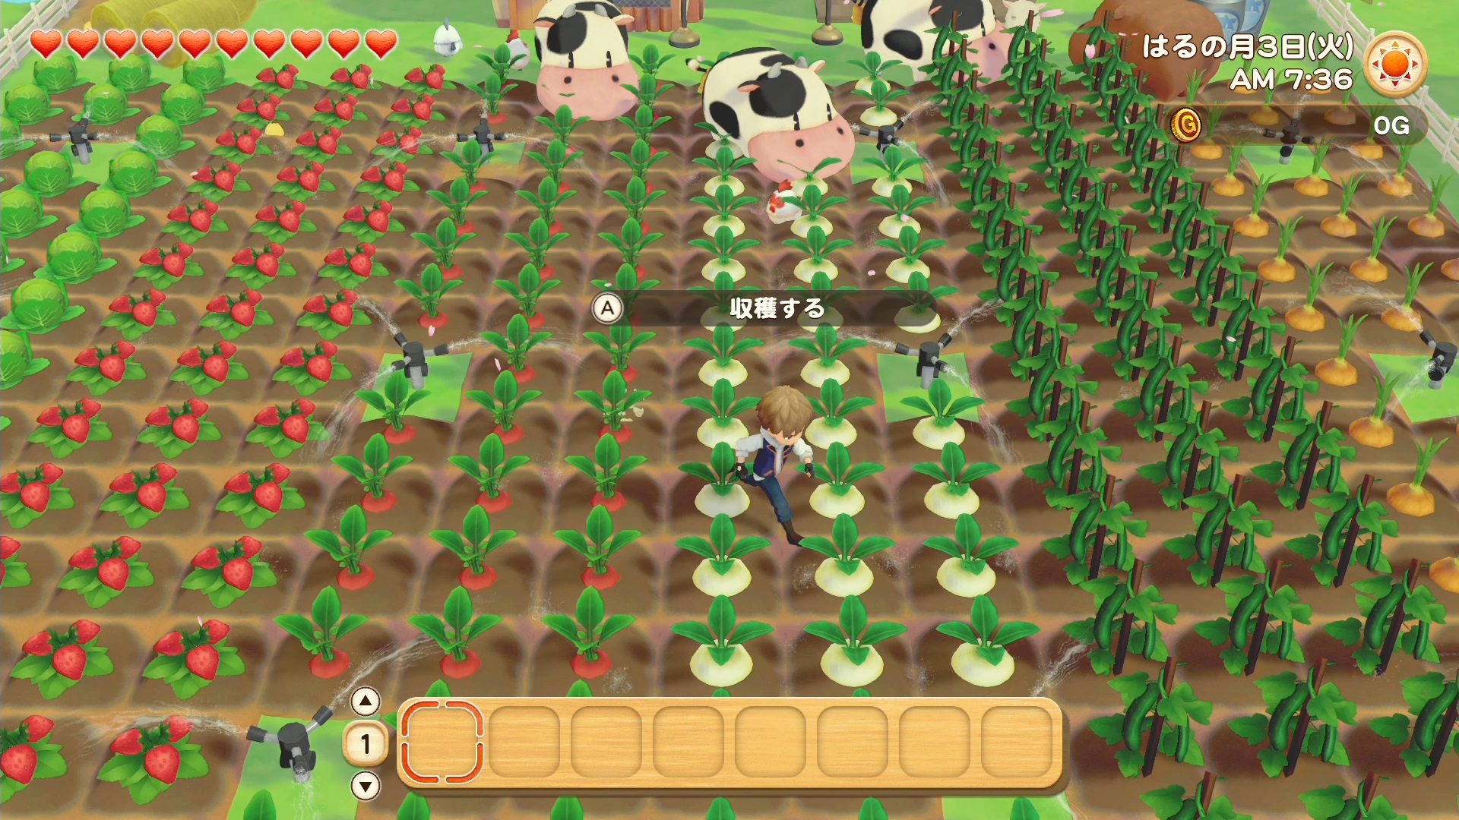
乳しぼりや、畑仕事もすべてがリアルに！！

Slide 4
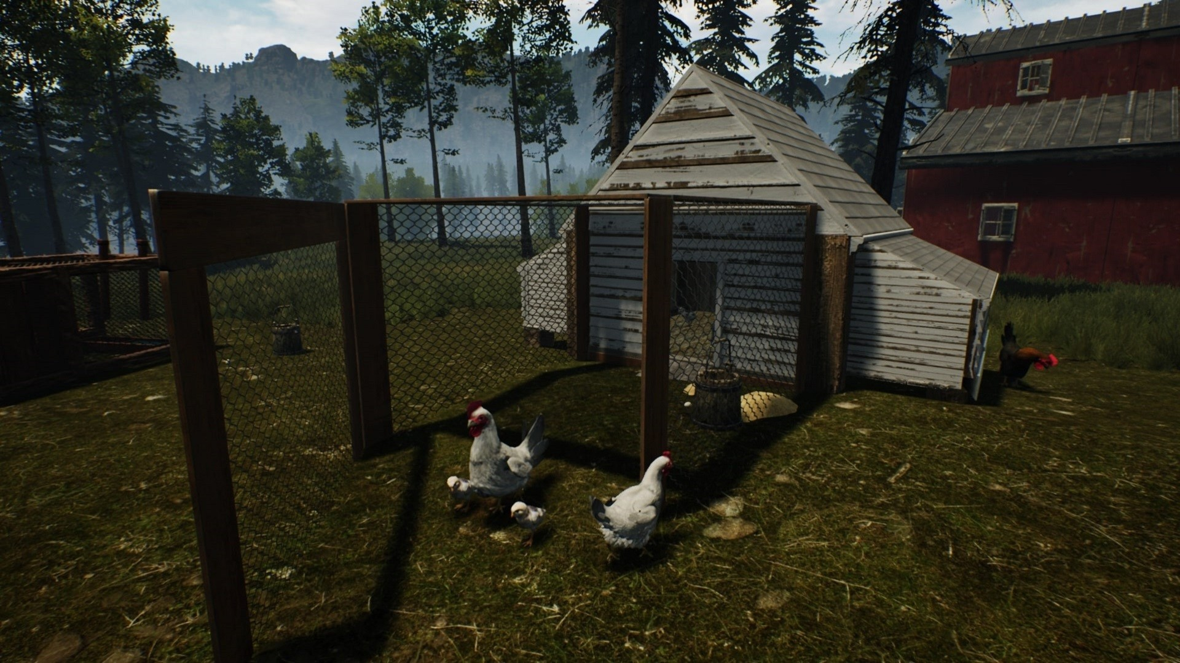
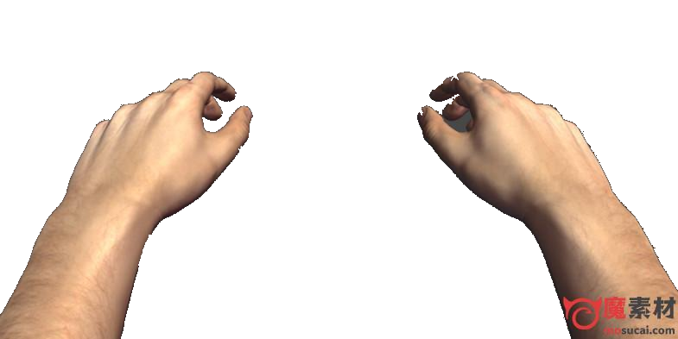
ゲーム画面
Notes:
卵の回収などのアイテムを取る行為は実際に手に取ってバックに入れるまでリアルに再現

Slide 5
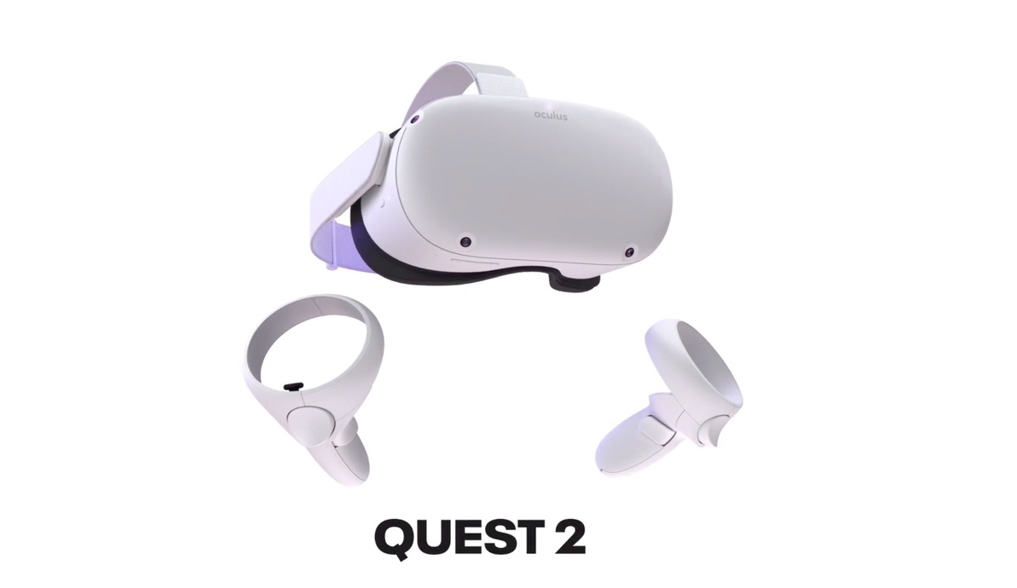
対応機種
操作方法
スティックで移動をし、コントローラーについてあるボタンでモノを取ったり、メニューの選択をしたりします。

